Slide 1

5
4
5
مراجعة
الدرس 4
الدرس 3
الدرس 2
الدرس 1

Slide 2






أيقونات توجيهية
توجيهات الأستاذ(ة)
تعيين تلميذ للإجابة
المرور بين الصفوف
عرض فيديو
المرور للشريحة الموالية بعد عرض الفيديو
العمل في ثنائيات

Slide 3

برمجة الأسبوع الخامس
(ة)خاص بالأستاذ
الدرس 2
الدرس 1
الدرس 1
رسم الزوايا
قياس الزوايا
فصل الملايين: قراءة وكتابة
الدرس 4
الدرس 3
حل المسائل
تقدير قياس الزوايا
مراجعة
مراجعة وتثبيت دروس الأسبوع

Slide 4
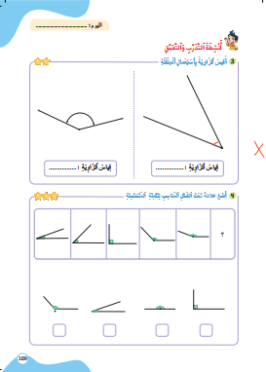
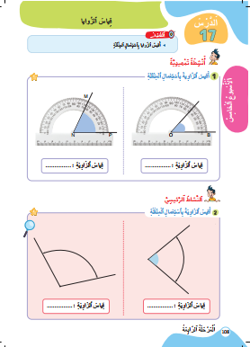
درس اليوم
(ة)خاص بالأستاذ
قياس الزوايا

Slide 5

(ة)خاص بالأستاذ
مراحل الدرس
افتتاح الدرس
1
نمذجة
2
ممارسة موجهة
3
ممارسة مستقلة
4
اختتام الدرس
5

Slide 6
(ة)خاص بالأستاذ
عند نهاية الدرس
على الأقل 80% من المتعلمين سيكونون قادرين على:
قياس الزوايا باستعمال المنقلة

Slide 7




مرحباً سنتابع درسا جديدا

Slide 8

(ة)خاص بالأستاذ
افتتاح الدرس
1
تصحيح الواجبات المنزلية
الحساب الذهني

Slide 9

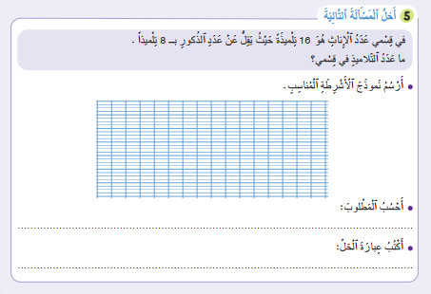
1
صححوا. لديكم دقيقة واحدة
الذكور
؟
8
؟
الإناث
16
24 + 8 = 32
عدد الذكور والإناث
16 + 8 = 24
عدد الذكور
عدد تلاميذ القسم هو 32 تلميذا

Slide 10

(ة)خاص بالأستاذ

Slide 11

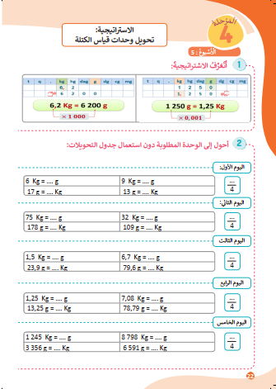
سنبدأ بالحساب الذهني. خذوا كراسات الحساب الذهني صفحة 22.

Slide 12
انتبهوا جيدا. على الألواح. اكتبوا النتيجة
1 Kg = ……… g

Slide 13

خذوا ألواحكم.

Slide 14
نصحح
× 1 000
1 kg = 1 000 g
÷ 1 000
لأحول من (kg) إلى (g) أضرب في 1 000

Slide 15

عرض فيديو الحساب الذهني

Slide 16

صححوا
6 000
9 000
0,017
0,013

Slide 17
(ة)خاص بالأستاذ
نمذجة
2
أقيس الزوايا باستعمال المسطرة

Slide 18


الآن أتعرف كيف أقيس الزوايا

Slide 19
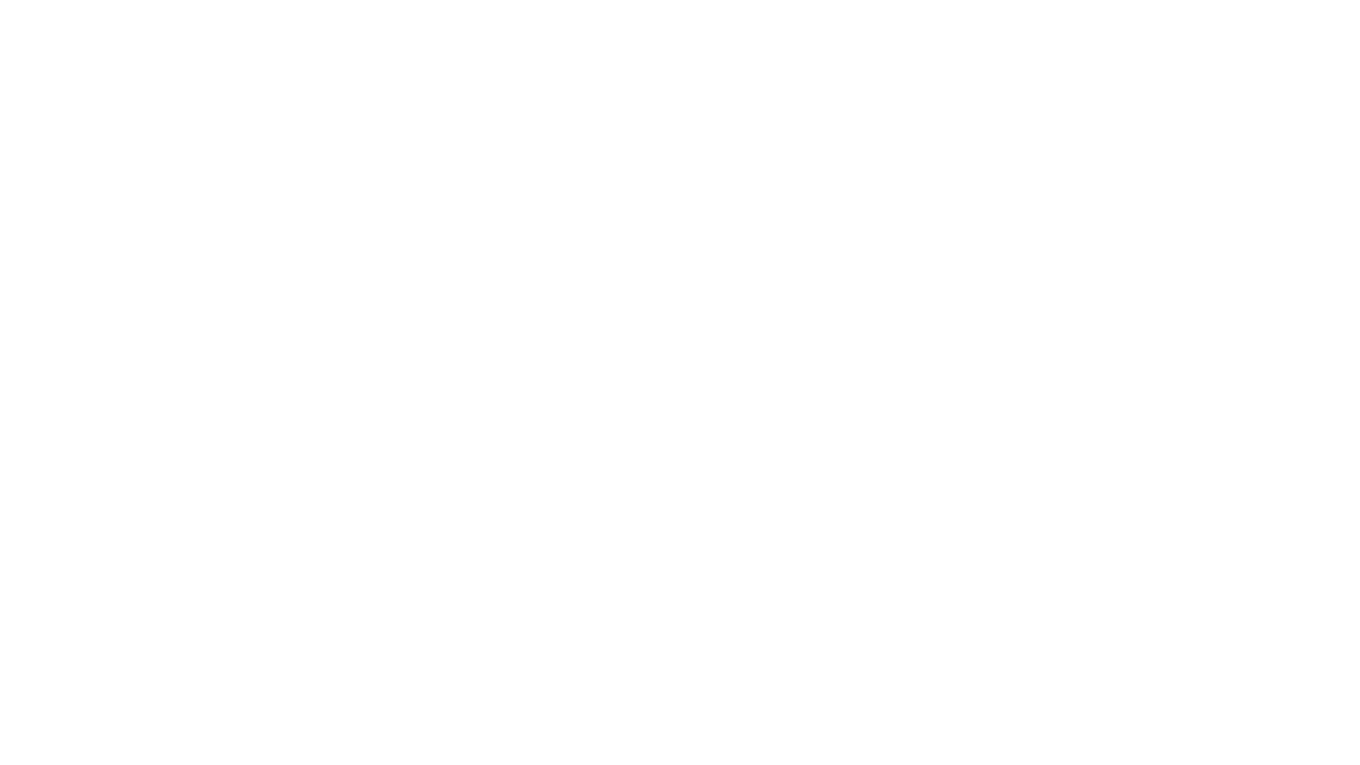
عرض فيديو النمذجة

Slide 20

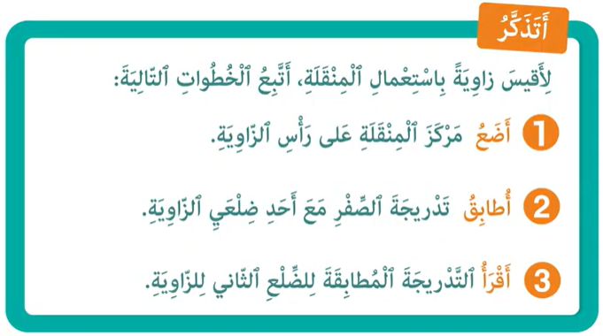
من يذكرنا بما تعلمناه؟

Slide 21
(ة)خاص بالأستاذ
الممارسة الموجهة 1
ممارسة موجهة
3
3
3
النشاط 1
النشاط 2
النشاط 3

Slide 22
خذوا ألواحكم.

Slide 23
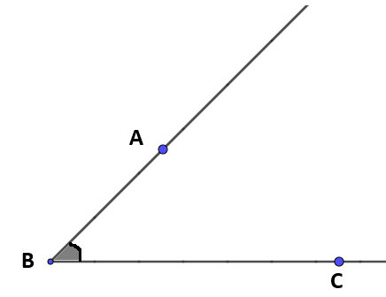
ماذا نفعل في الخطوة الأولى؟
أقرأ
3
أطابق
2
أضع
1

Slide 24
على الألواح اكتبوا الحرف الذي يمثل رأس الزاوية (ABC)
أقرأ
3
أطابق
2
أضع
1

Slide 25
ارفعوا الألواح

Slide 26
نصحح
أقرأ
3
أطابق
2
أضع
1

Slide 27
من يقوم إلى السبورة لوضع المنقلة على رأس الزاوية
أقرأ
3
أطابق
2
أضع
1

Slide 28
ارفعوا الألواح

Slide 29
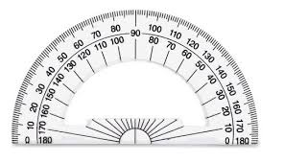
نصحح
أقرأ
3
أطابق
2
أضع
1

Slide 30
ماذا نفعل في الخطوة الثانية؟
أقرأ
3
أطابق
2
أضع
1

Slide 31
من يقم إلى السبورة لمطابقة التدريجة 0 مع أحد ضلعي الزاوية؟
أقرأ
3
أطابق
2
أضع
1

Slide 32
ارفعوا الألواح

Slide 33
لاحظوا – مركز المنقلة متطابق مع رأس الزاوية والضلع BC مع تدريجة الصفر.
أقرأ
3
أطابق
2
أضع
1

Slide 34
ماذا نفعل في الخطوة الثالثة؟
أقرأ
3
أطابق
2
أضع
1

Slide 35
على الألواح، اكتبوا قياس الزاوية (ABC)
أقرأ
3
أطابق
2
أضع
1

Slide 36
ارفعوا الألواح

Slide 37
نتحقق. هل القياس الذي قرأناه منسجم مع طبيعة هذه الزاوية؟
أقرأ
3
أطابق
2
أضع
1
45°

Slide 38
(ة)خاص بالأستاذ
الممارسة الموجهة 1
ممارسة موجهة
3
3
3
النشاط 1
النشاط 2
النشاط 3

Slide 39
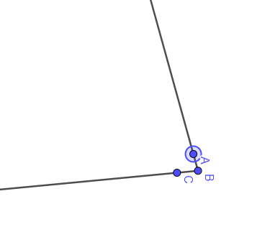
خذوا الدفاتر. كل واحد منكم يرسم زاوية ثم يقيسها باستعمال المنقلة

Slide 40
ارفعوا الألواح

Slide 41
نصحح
80°

Slide 42
(ة)خاص بالأستاذ
الممارسة الموجهة 1
ممارسة موجهة
3
3
3
النشاط 1
النشاط 2
النشاط 3

Slide 43

الآن خذوا كراساتكم الصفحة النشاط 2 صفحة 108

Slide 44
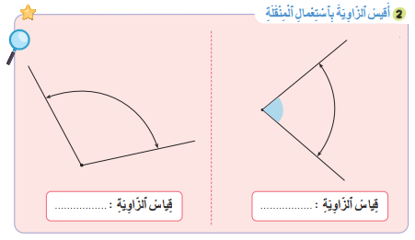
لديكم دقيقتان للإنجاز؛ سأمر بين الصفوف لمساعدتكم؛
2

Slide 45
الآن؛ ستشتغلون في ثنائيات
كل واحد يقارن إنجازه مع إنجاز زميله. تأكدوا أنكم اتبعتم الخطوات بشكل سليم.

Slide 46

صححوا . الإجابات القريبة من الجواب بدرجة أو درجتين مقبولة
حسب نوعية الطباعة؛ قد تختلف القياسات.
115°
100°

Slide 47
(ة)خاص بالأستاذ
ممارسة مستقلة
4
أنجز بمفردي

Slide 48
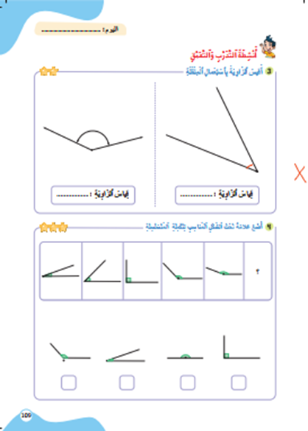
خذوا الكراسات صفحة 109 وأنجزوا النشاط 3. لديكم 5 دقائق
سأمر بين الصفوف لأقدم المساعدة إليكم وأدون ملاحظاتي في كراساتكم
5

Slide 49
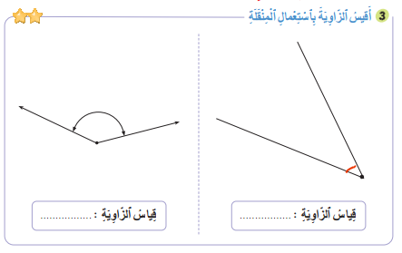
صححوا على كراساتكم
140°
42°

Slide 50
انتبهوا جيدا! في المنزل، ستنجزون الأنشطة المتبقية على كراساتكم :
في الحصة القادمة سأختار أحدكم لتصحيح النشاط.

Slide 51
إلى اللقاء. في الحصة القادمة، سنقوم بتصحيح الأنشطة المنجزة في المنزل.

Slide 52


بناء على إنجازات المتعلمين خلال الممارسة المستقلة

